Slide 1
Le message
Un poème de Jacques Prévert

Slide 2
Avant de lire….
Regardez ce clip de youtube:
[add Youtube clip – see suggestions in notes]
Quelles sont les émotions du personnage?
le bonheur, la sérénité, la tendresse, le calme
le choc, la colère, la surprise, la panique, la peur,
le désespoir, la tristesse, la dépression
Notes:
For copyright reasons, we are not able to provide direct links to Youtube within the slide. There are several you might like to consider however – e.g. https://www.youtube.com/watch?v=zFFXs_0p-Wc&t=26s
https://www.youtube.com/watch?v=9nUGtDEtaTM

Slide 3
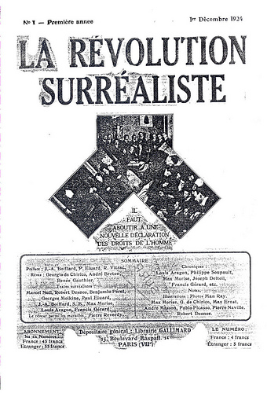
Introduction: Prévert et le surréalisme
Le surréalisme est un mouvement artistique et littéraire.
Thèmes: le désir, l’imagination, l’inconscient, le rêve.
Moyens d’expressions : peinture, photographies, cinéma, poésie.
Artistes: Salvador Dali, Pablo Picasso, Man Ray
Poètes: Jacques Prévert, André Breton…
Image 1
Image 2
Prédictions: quels sont les thèmes du poème ‘Le Message’, peut-être?

Slide 4
Mots importants
où | where
renverser | to overturn, knock over
traverser | to cross
l’hôpital | the hospital
que | that, which, whom
le bois | the wood
le sujet | the subject
figurer | to feature

Slide 5
Ecoutez
Ecoutez et regardez:
[insert Youtube clip)
Ecoutez votre professeur qui lit le poème à haute voix
Remplissez les blancs.
Notes:
Use one of the previous youtube links. If necessary, read the poem aloud if using a clip with no words.

Slide 6
Remplissez les blancs.
Le Message
[gapped text, omitting words in box on left – teacher to insert]
chat
lettre
mort
assis
porte
route

Slide 7
Remplissez les blancs.
Le Message
[completed text – teacher to insert]
chat
lettre
mort
assis
porte
route

Slide 8
Mettez la traduction dans l’ordre.
Le Message
[French text – teacher to insert]
The Message
a. The letter that someone read
b. The door that someone opened
c. The hospital where someone died
d. The road where someone is still running
e. The door that someone closed
f. The chair where someone sat
g. The cat that someone caressed
h. The fruit that someone bit
i. The river where someone throws themselves
j. The chair that someone overturned
k. The door that someone opened
l. The forest that someone crosses

Slide 9
Réponses: b/k,e,f,g,h,a,j,b/k,d,l,i,c
Le Message
[French text – teacher to insert]
The Message
The door that someone opened
The door that someone closed
The chair where someone sat
The cat that someone caressed
The fruit that someone bit
The letter that someone read
The chair that someone overturned
The door that someone opened
The road where someone is still running
The forest that someone crosses
The river where someone throws themselves
The hospital where someone died

Slide 10
Vrai ou faux?
Le protagoniste est un homme.
Il y a une lettre.
Le protagoniste est à l’hôpital.
La lettre contient une mauvaise nouvelle.
Nous ne savons pas qui a envoyé la lettre.

Slide 11
Vrai ou faux?
Le protagoniste est un homme. F
Il y a une lettre. V
Le protagoniste est à l’hôpital. F
La lettre contient une mauvaise nouvelle. V
Nous ne savons pas qui a envoyé la lettre. V

Slide 12
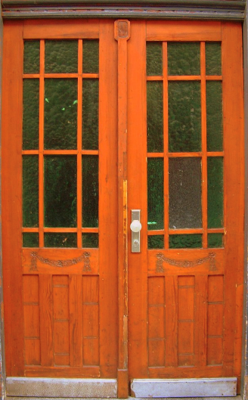
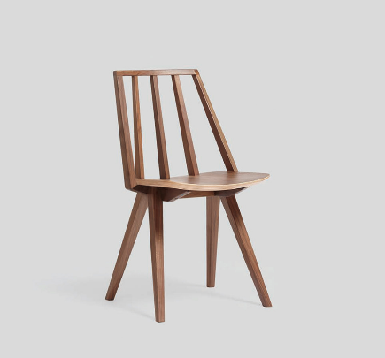
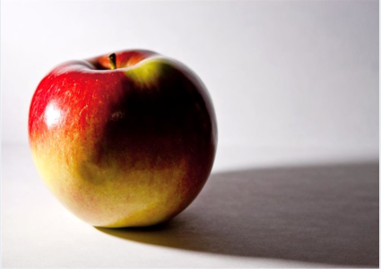
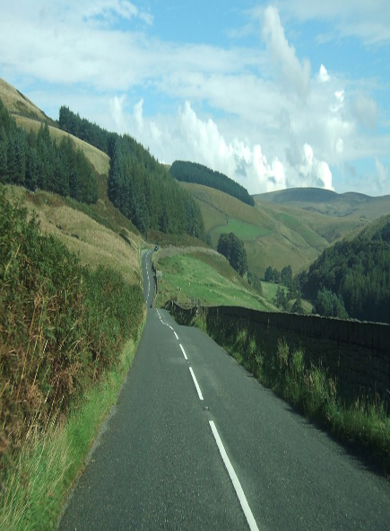
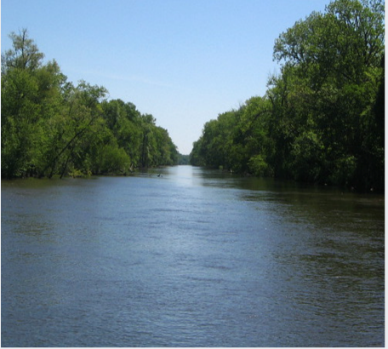
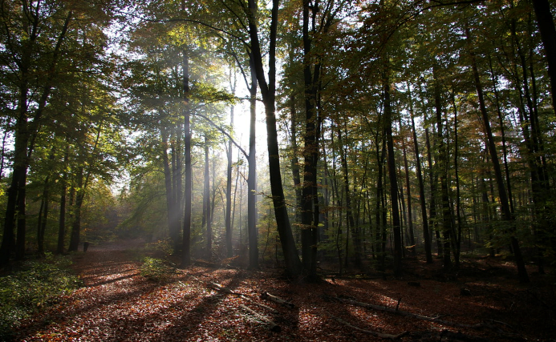
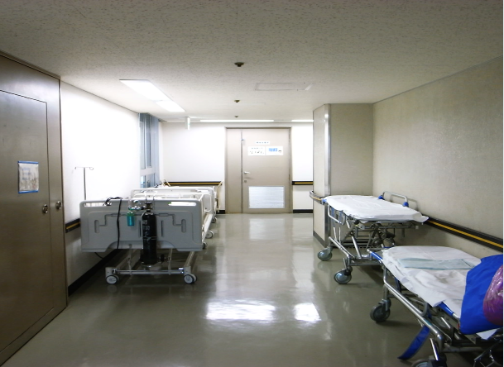
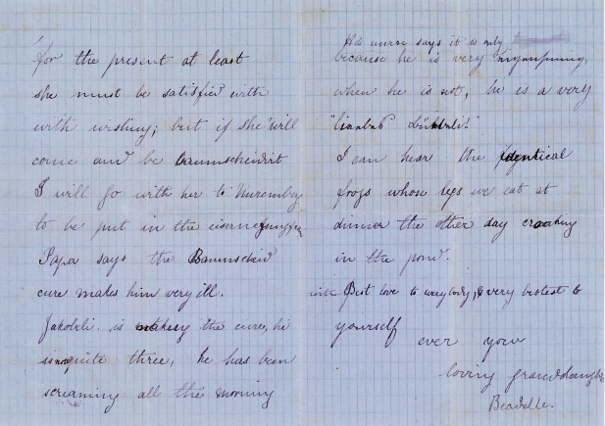
Voici des objets qui figurent dans le poème. Liez les émotions aux images.
le bonheur
la sérénité
la tendresse
le calme
le choc
la colère
la surprise
la panique
la peur
le désespoir
la tristesse
la dépression
a
b
c
f
d
e
g
h
i

Slide 13
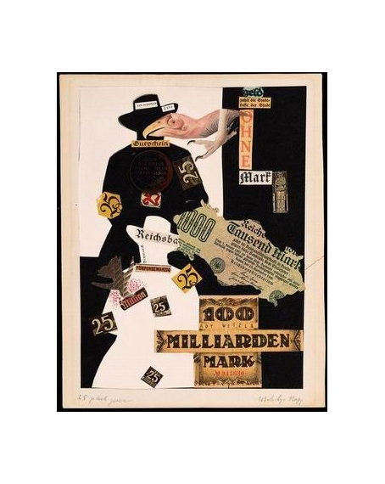
Prévert aimait le surréalisme – un mouvement artistique et littéraire.
Sujets: le désir, l’imagination, l’inconscient, le rêve
Voici quelques images surréalistes. Quelle image représente mieux le poème?
B. “Paysage surréaliste » par Tinus van Doorn
A. “25 Vautours de faillite » (25 Bankruptcy Vultures) par László Moholy-Nagy
L’image A / B / C représente mieux le poème.
Elle évoque les émotions des personnages / l’idée d’un rêve/ la peur…etc,
C. "Personnage et Oiseaux," par Joan Miró

Slide 14
Pourquoi cette différence?
Quelqu’un a mordu le fruit.
Le fruit que quelqu’un a mordu.
Comment traduire?
Quelqu’un a ouvert la porte
La porte que quelqu’un a ouverte.
Pourquoi y a-t-il «e» à la fin de la deuxième phrase?
Quelle est la règle? Discutez avec un partenaire.

Slide 15
Après le pronom relatif “que” nous rajoutons au participe passé……
Féminin
singulier
+e
Masculin singulier
-
Masculin pluriel
+s
Féminin pluriel
+es
La porte que j’ai ouverte | Le livre que j’ai lu
Les portes que j’ai ouvertes | Les livres que j’ai lus
Attention avec où -> on n’ajoute rien au participle passé
La chaise où quelqu’un s’est assis.

Slide 16
Trouvez des exemples dans le texte. Soulignez:
Masculin = bleu
Féminin - rouge
Le Message
[Teacher to add full French text]
The Message
The door that someone opened
The door that someone closed
The chair where someone sat
The cat that someone caressed
The fruit that someone bit
The letter that someone read
The chair that someone overturned
The door that someone opened
The road where someone is still running
The forest that someone crosses
The river where someone throws themselves
The hospital where someone died

Slide 17
Trouvez des exemples dans le texte. Soulignez:
Masculin = bleu
Féminin - rouge
Le Message
[Teacher to add full French text with relevant genders shown]
The Message
The door that someone opened
The door that someone closed
The chair where someone sat
The cat that someone caressed
The fruit that someone bit
The letter that someone read
The chair that someone overturned
The door that someone opened
The road where someone is still running
The forest that someone crosses
The river where someone throws themselves
The hospital where someone died

Slide 18
Faites 10 phrases en reliant les mots / phrases suivants:
La porte
La chaise
Le bois
La rivière
La lettre
Le fruit
Le chat
a ouverte
a refermée
s’est assis
a caressé
a mordu
a lue
a renversée
a ouverte
quelqu’un court
traverse
se jette
est mort
que quelqu’un
où
quelqu’un

Slide 19
Le mystère du message…..
Quel est le contenu du « message »? Qui a écrit le message?
La lettre annonce…. Elle a été écrite par….
une mauvaise nouvelle
un divorce
un crime
une infidélité
un décès (a death)
une maladie (an illness)
une faillite (a bankrupcy)
un secret
un ami
sa femme
son mari
un ennemi
la police
son patron
son père
sa mère

Slide 20
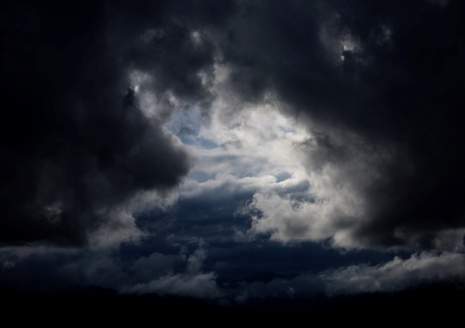
L’ambiance change….
Soulignez en bleu les lignes où les actions sont calmes et ordinaires.
Soulignez en rouge les lignes où les actions sont rapides et paniquées.
Soulignez en noir la ligne où tout a changé!
Image D
Image E
Image F

Slide 21
Le Message
La porte que (….)
[teacher to add remaining lines in blue]
(…..) a mordu
La lettre que quelqu’un a lue
La chaise (…)
[teacher to add remaining lines in red]
(…) est mort
Notes:
Again, for copyright reasons, the teacher will have to add the relevant lines for classroom use – blue for lines at the start of the poem, red for those at the end where the tempo speeds up. The line in black is the turning point

Slide 22
Et maintenant à haute voix
Lisez le poème à haute voix. Une personne lit les lignes en bleu et noir, l’autre lit les lignes en rouge.
Essayez d’exprimer le changement d’ambiance.

Slide 23
La répétition - interprétation
La structure du poème est répétitive.
Qu’est-ce qui se répète à chaque ligne?
Qu’est-ce que cela suggère…?
une histoire qui s’accélère / une histoire qui ralentit
une ambiance joyeuse / une ambiance sombre
des images concrètes / vagues
un choix / un destin

Slide 24
Je trouve le poème…..
intéressant
mélodieux
mystérieux
original
visuel
sensuel
imaginatif
dynamique
captivant
triste
ennuyeux
long
étrange
vague
démodé

Slide 25
Les devoirs
Option 1:
Lisez le poème à haute voix. Exprimez le changement des émotions dans le poème. Enregistrez-vous. Apportez votre enregistrement en classe.
Option 2:
A vous d’être poète! Ecrivez une continuation du poème! Apportez votre poème en classe.

Slide 26
Continuation
A vous d’être poète!
Ecrivez une continuation du poème!
Après avoir lu la lettre…
J’ai / Je suis / J’étais…
Il a / Il est / Il était…
Nous avons / Nous sommes / Nous étions…

Slide 27
Images
Image 1 https://en.wikipedia.org/wiki/Surrealist_Manifesto
Image 2 https://en.wikipedia.org/wiki/La_Révolution_surréaliste
Image a "trave chair" by tatsuo kuroda is licensed under CC BY-NC-ND 4.0
Image b "Apple" by Jaszek is licensed under CC BY-NC-ND 2.0
Image c "Door" by LeRamz is licensed under CC BY-NC-SA 2.0
Image d "Kankakee River" by carridad2003 is licensed under CC BY-NC-ND 2.0
Image e "The Way Ahead" by foilman is licensed under CC BY-SA 2.0
Image f Cat "jesse" by Helsinki 10 is licensed under CC BY-NC-SA 2.0
Image g "Sun and Trees" by gromgull is licensed under CC BY 2.0
Image h Hospital "R0011704" by smilemark is licensed under CC BY-NC-SA 2.0
Image i "letter set" by foundin_a_attic is licensed under CC BY 2.0
Image A 25 Bankruptcy Vultures by László Moholy-Nagy. y Work in the public domain in its country of origin and other countries and areas where the copyright term is the author's life plus 70 years or less. Source: https://www.mutualart.com/Artwork/25-Bankruptcy-Vultures/95F917B1BC4662D9
Image B Surrealist Landscape. Tinus van Doorn. Sothenby’s. Public Domain. http://www.sothebys.com/en/auctions/ecatalogue/2008/modern-and-contemporary-art-including-1950-northern-european-avant-garde-am1058/lot.153.html
Image C "Personage and Birds," by Joan Miró from the Carol M. Highsmith Archive collection at the Library of Congress. According to the library, there are no known copyright restrictions on the use of this work.
Image D Impressionist Clouds" by Mykl Roventine is licensed under CC BY-NC-SA 2.0 Image E "Evening sky" by Gary Lerude is licensed under CC BY-ND 2.0
Image F Dramatic sky" by TheSokkeSnok is licensed under CC BY-NC-SA 2.0

